Slide 1
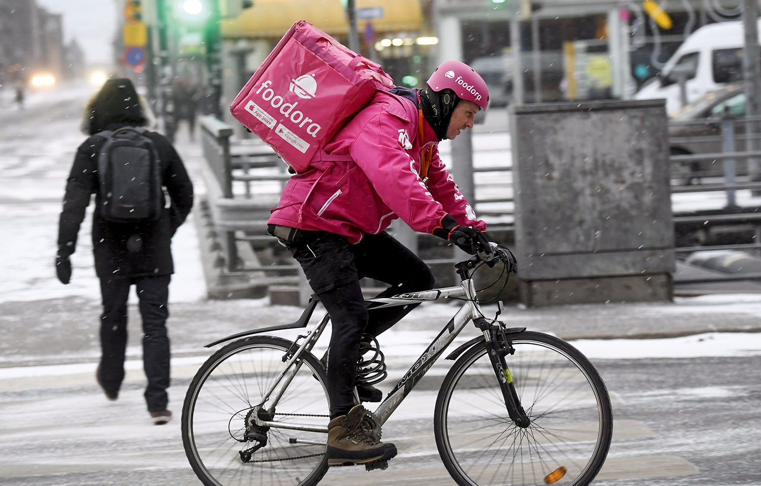
3 Kotitaloudet kansantaloudessa
Muistiinpanot

Slide 2
Kotitalous
kotitalous = samassa asunnossa asuvat ja yhdessä tuloja käyttävät ihmiset
Suomessa on n. 2,5 miljoonaa kotitaloutta
kotitalouksien kehitystrendi: keskikoko pienenee, yhden hengen talouksien määrä kasvaa

Slide 3
Kotitalouksien roolit kansantaloudessa
Kotitaloudet ovat
1) kuluttajia
2) säästäjiä
3) työntekijöitä
4) yrittäjiä.

Slide 4
Kotitalouksien säästöt ja velat
velkaantumisaste = kotitalouksien velat suhteessa vuoden aikana kertyneisiin tuloihin
velkaantumisaste Suomessa n. 130 %
kasvanut 2000-luvulla
kansainvälisesti kuitenkin matala
säästämisaste = kuluttamatta jäävien tulojen osuus kaikista tuloista
tulojen käyttöön vaikuttaa myös varallisuus

Slide 5
Kotitalouksien varallisuus
omistusasunnot
vapaa-ajan asunnot
metsäpalstat (n. 300 000 kotitaloudella)
säästöt
sijoitukset
kun varallisuuden arvo muuttuu → kulutus muuttuu (arvo lisääntyy: kulutus kiihtyy)

Slide 6
Etsi ja löydä
Etsi netistä tämänhetkinen suomalaisten
kotitalouksien säästämis- ja velkaantumisaste.

